Slide 1
«О Порядке проведения профилактических медицинских осмотров обучающихся в общеобразовательных организациях и профессиональных образовательных организациях, а также в образовательных организациях высшего образования в целях раннего выявления незаконного потребления наркотических средств и психотропных веществ»

Slide 2
Наркологическая помощь несовершеннолетним в Иркутской области организована в соответствии с действующим законодательством:
1. Федеральным Законом от 21.11.2011г. № 323 «Об основах охраны здоровья граждан РФ»
2. Федеральным Законом от 08.01.1998г. № 3 «О наркотических средствах и психотропных веществах»
3. Федеральным Законом от 24.06.1999г. № 120 «Об основах системы профилактики безнадзорности и прав несовершеннолетних»
4. Законом Иркутской области от 07.10.2009г. № 62/28-оз «О профилактике незаконного потребления наркотических средств и психотропных веществ, наркомании и токсикомании в Иркутской области»
5. Приказом Минздрава России от 05.06.2014г. № 263 «Об утверждении Концепции модернизации наркологической службы Российской Федерации до 2016 года»
6. Порядком оказания медицинской помощи по профилю «наркология», утвержденным приказом Минздрава России от 15.11.2012г. № 929н
7. Стандартами специализированной медицинской помощи при наркологических заболеваниях.

Slide 3
Раннее выявление незаконного потребления наркотических средств и психотропных веществ определено Федеральным законом от 07.06.2013 №120-ФЗ «О внесении изменений в отдельные законодательные акты Российской Федерации по вопросам профилактики незаконного потребления наркотических средств и психотропных веществ»

Slide 4
Профилактический осмотр
Приказ Минздрава России от 06.10.2014
№ 581н «О Порядке проведения профилактических медицинских осмотров обучающихся в общеобразовательных организациях и профессиональных образовательных организациях, а также образовательных организациях высшего образования в целях раннего выявления незаконного потребления наркотических средств и психотропных веществ»
Notes:
Профилактические медицинские осмотры проводятся в рамках программы государственных гарантий оказания гражданам бесплатной медицинской помощи и территориальных программ государственных гарантий оказания гражданам бесплатной медицинской помощи.

Slide 5
Приказ министерства здравоохранения Иркутской области от 18.03.2015г.
№ 18-мпр «Об утверждении Положения об определении условий проведения профилактических медицинских осмотров обучающихся в общеобразовательных организациях и профессиональных образовательных организациях, а также образовательных организациях высшего образования в целях раннего выявления незаконного потребления наркотических средств и психотропных веществ».

Slide 6
Профилактический осмотр
Распоряжение министерства здравоохранения Иркутской области от 19 марта 2015 года №587 мр «О проведении профилактических медицинских осмотров обучающихся в общеобразовательных организациях и профессиональных образовательных организациях высшего образования в целях раннего выявления потребления наркотических средств и психотропных веществ».

Slide 7
Профилактический осмотр
Профилактические медицинские осмотры проводятся в отношении обучающихся, достигших возраста тринадцати лет.
Профилактические медицинские осмотры проводятся при наличии информированного добровольного согласия в письменной форме обучающегося, достигшего возраста пятнадцати лет, либо информированного добровольного согласия в письменной форме одного из родителей или иного законного представителя обучающегося, не достигшего возраста пятнадцати лет.

Slide 8
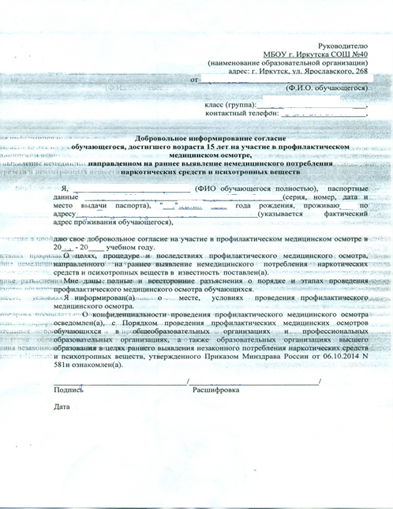

Slide 9
Профилактический осмотр
Поименные списки составляются и утверждаются руководителем образовательной организации, участвующей в проведении профилактических медицинских осмотров, и не позднее чем за 1 месяц до начала календарного года направляются в медицинскую организацию, проводящую профилактические медицинские осмотры.

Slide 10
Профилактический осмотр
После получения поименного списка составляется календарный план проведения профилактических медицинских осмотров с указанием дат и мест их проведения, который согласовывается с министерством здравоохранения Иркутской области

Slide 11
Профилактический медицинский осмотр проводится в медицинской организации в 4 этапа:
I этап – проводится врачом психиатром –наркологом. Включает в себя разъяснительную беседу, сбор анамнестических сведений и медицинский осмотр.
II этап - предварительные химико-токсикологические исследования, направленные на получение доказательных результатов выявления в образцах биологических жидкостей человека наркотических средств и психотропных веществ;
III этап - подтверждающие химико-токсикологические исследования, направленные на идентификацию в образцах биологических жидкостей человека наркотических средств, психотропных и иных токсических веществ (их метаболитов);
Notes:
ХТЛ – Иркутск, Братск, Тайшет, Саянск

Slide 12
Профилактический медицинский осмотр проводится в медицинской организации в 4 этапа:
III этап - подтверждающие химико-токсикологические исследования, направленные на идентификацию в образцах биологических жидкостей человека наркотических средств, психотропных и иных токсических веществ (их метаболитов);

Slide 13
Профилактический медицинский осмотр проводится в медицинской организации в 4 этапа:
IV этап - разъяснение обучающемуся, достигшему возраста пятнадцати лет, либо одному из родителей или иному законному представителю обучающегося, не достигшего возраста пятнадцати лет, результатов проведенного профилактического медицинского осмотра.
Сведения о результатах профилактического медицинского осмотра вносятся врачом - психиатром-наркологом в медицинскую документацию обучающегося (историю развития ребенка - в отношении несовершеннолетних обучающихся, медицинскую карту амбулаторного больного - в отношении совершеннолетних обучающихся).

Slide 14
В случае подтверждения химико-токсикологическим исследованием наличия в биологической среде наркотического вещества или его аналогов:
Врач психиатр-нарколог приглашает на прием по телефону, номер которого указывается в бланке информированного согласия, либо отправляется письмо по адресу, указанному в информированном согласии. Если испытуемому меньше 15 лет, информация предоставляется его родителям/ законным представителям.

Slide 15
Согласно Федеральному закону Российской Федерации от 21 ноября 2011 N 323-ФЗ статьи 13 «Соблюдение врачебной тайны», информация о результатах не передается третьим лицам

Slide 16
Распоряжение министерства здравоохранения Иркутской области от 7 апреля 2015 года № 700-мр «Об организации оказания медицинской помощи несовершеннолетним, употребляющим наркотические средства, психоактивные вещества»
Notes:
В состоянии алкогольного, наркотического опьянения стационарно МП оказывают ИМДКБ (до 16 лет), с 16 лет – МСЧ ИАПО ИОПНД руководителям медорганизаций предписано организовать учет и диспансерное наблюдение несовершеннолетних, употребляющих ПАВ, передача информации в КДН

Slide 17
ПРИКАЗ Минздрава России
от 14 июля 2015 г. № 443н «О Порядке направления обучающегося в специализированную медицинскую организацию или ее структурное подразделение, оказывающее наркологическую помощь, в случае выявления незаконного потребления обучающимся наркотических средств и психотропных веществ в результате социально-психологического тестирования и (или) профилактического медицинского осмотра»
Вступил в действие с августа 2015 года
Notes:
В случае выявления в результате профилактического медицинского осмотра незаконного потребления обучающимся наркотических средств и психотропных веществ врач - психиатр-нарколог, проводивший профилактический медицинский осмотр, в том числе на основании результатов социально-психологического тестирования в соответствии с пунктом 6 Порядка проведения профилактических медицинских осмотров обучающихся в общеобразовательных организациях и профессиональных образовательных организациях, а также образовательных организациях высшего образования в целях раннего выявления незаконного потребления наркотических средств и психотропных веществ, утвержденного приказом Министерства здравоохранения Российской Федерации от 6 октября 2014 г. N 581н (зарегистрирован Министерством юстиции Российской Федерации 24 декабря 2014 г., регистрационный N 35345), разъясняет обучающемуся, достигшему возраста пятнадцати лет, либо одному из родителей или иному законному представителю обучающегося, не достигшего возраста пятнадцати лет, результаты профилактического медицинского осмотра и выдает направление в специализированную медицинскую организацию или ее структурное подразделение, оказывающие наркологическую помощь (далее - направление), в целях установления диагноза и определения мероприятий по медицинскому наблюдению обучающегося.
4. Направление выдается при наличии информированного добровольного согласия в письменной форме обучающегося, достигшего возраста пятнадцати лет, либо информированного добровольного согласия в письменной форме одного из родителей или иного законного представителя обучающегося, не достигшего возраста пятнадцати лет, данного с соблюдением требований, установленных статьей 20 Федерального закона от 21 ноября 2011 г. N 323-ФЗ "Об основах охраны здоровья граждан в Российской Федерации"

